Slide 1
第四章 一次函数
3 一次函数的图象（第一课时）

Slide 2

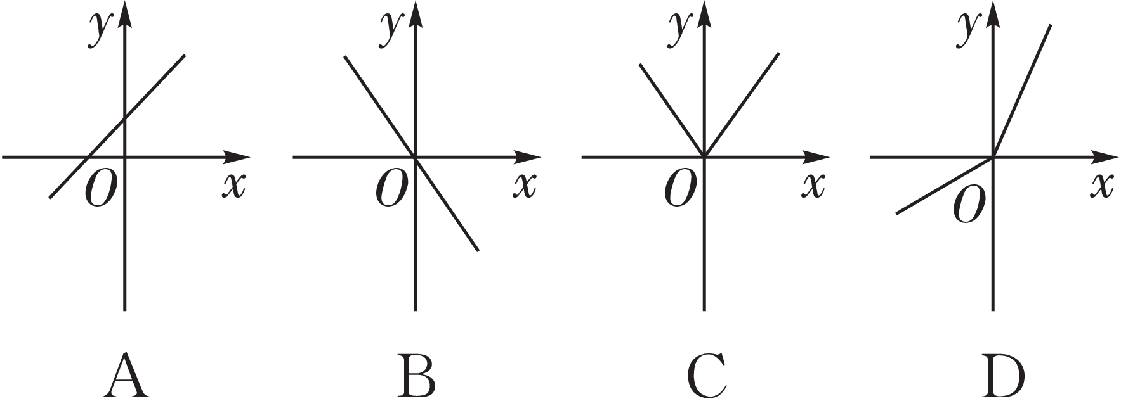
B
1. 下列图象中，表示正比例函数图象的是（ B ）

Slide 3
2. 一次函数 y ＝4 x ， y ＝－7 x ， y ＝－3 x 的共同特点是
（ D ）
D
A. 图象位于相同的象限
B. y 的值随着 x 值的增大而减小
C. y 的值随着 x 值的增大而增大
D. 图象都过原点

Slide 4

B
3. 关于函数 y ＝－ $\frac{1}{2}$ x 的说法正确的是（ B ）
A. 函数图象必经过点（－1，2）
B. 函数图象经过第二、四象限
C. y 的值随着 x 值的增大而增大
D. 不论 x 取何值，总有 y ＞0

Slide 5
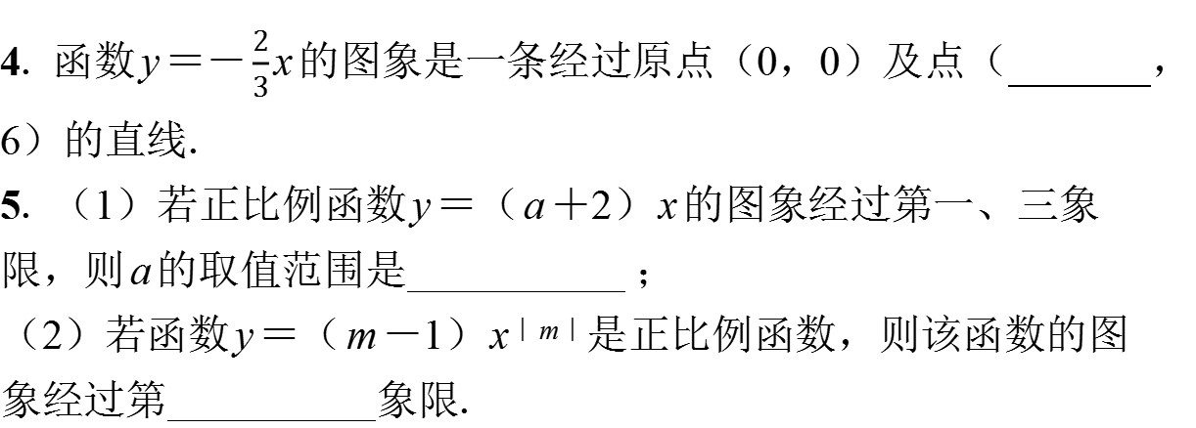
4. 函数 y ＝－ $\frac{2}{3}$ x 的图象是一条经过原点（0，0）及点（ ，6）的直线.
5. （1）若正比例函数 y ＝（ a ＋2） x 的图象经过第一、三象
限，则 a 的取值范围是 ；
（2）若函数 y ＝（ m －1） x^{｜ m｜}是正比例函数，则该函数的图
象经过第 象限.
－9
a ＞－2
二、四

Slide 6
6. 已知正比例函数 y ＝ kx 的图象经过点（3，－12），则该函数
的表达式为 .若该函数的图象上有两点 C （ x₁，
y₁）， D （ x₂， y₂），且 x₁＞ x₂，则 y₁ y₂（填“＞”或
“＜”）.
y ＝－4 x
＜

Slide 7
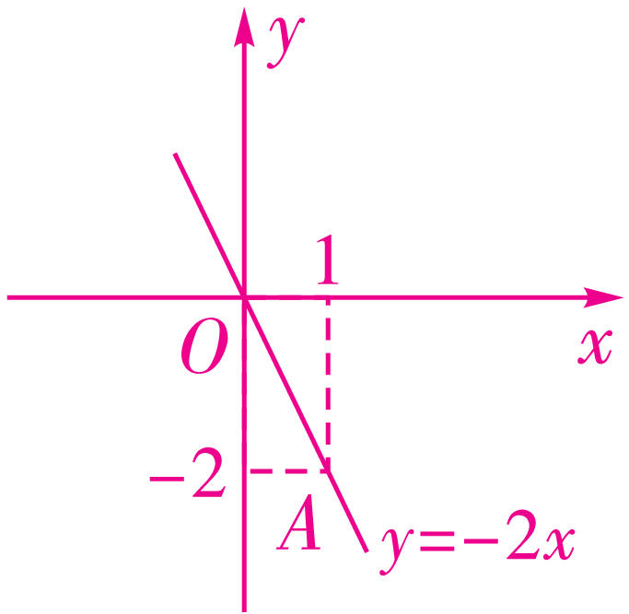
7. 已知正比例函数 y ＝ kx 的图象经过点（3，－6）.
（1）求该正比例函数的表达式；
（2）画出它的图象.
解：（1）把 x ＝3， y ＝－6代入 y ＝ kx ，得 k ＝ $\frac{y}{x}$ ＝ $\frac{−6}{3}$ ＝－2.
所以该正比例函数的表达式为 y ＝－2 x .
（2）取两点 O （0，0）， A （1，－2），作直线 OA ，即为 y ＝
－2 x 的图象，如图所示.

Slide 8
8. 已知正比例函数 y ＝（ m ＋4） x .
（1）当 m 为何值时，该函数的图象经过第一、三象限？
（2）当 m 为何值时， y 的值随着 x 值的增大而减小？
（3）当 m 为何值时，点（1，3）在该函数的图象上？
解：（1）因为该函数的图象经过第一、三象限，
所以 m ＋4＞0，解得 m ＞－4.
（2）因为 y 的值随着 x 值的增大而减小，
所以 m ＋4＜0，解得 m ＜－4.
（3）因为点（1，3）在该函数的图象上，
所以 m ＋4＝3，解得 m ＝－1.

Slide 9

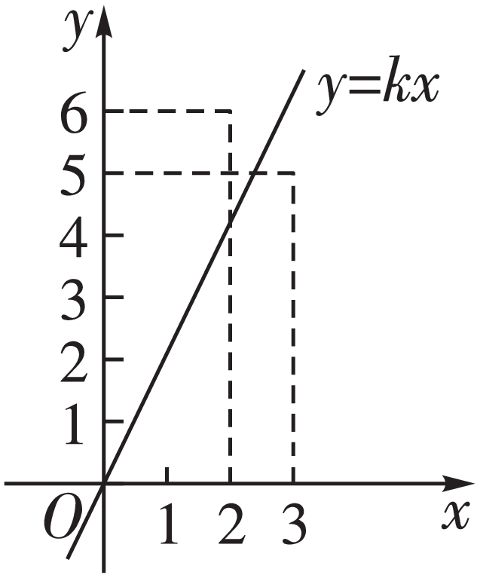
9. 已知正比例函数 y ＝ kx （ k ≠0）的图象如图所示，写出一个
你认为正确的 k 的值为 ⁠.
2（答案不唯一）

Slide 10
10. 已知正比例函数 y ＝（ m －2） x 中， y 的值随着 x 值的增大
而增大，则点（ m ，2－ m ）在第 象限.
四
【解析】因为正比例函数 y ＝（ m －2） x 中， y 的值随着 x 值的
增大而增大，所以正比例系数 m －2＞0.解得 m ＞2.所以 m ＞
0，2－ m ＜0.所以点（ m ，2－ m ）在第四象限.故答案为四.

Slide 11
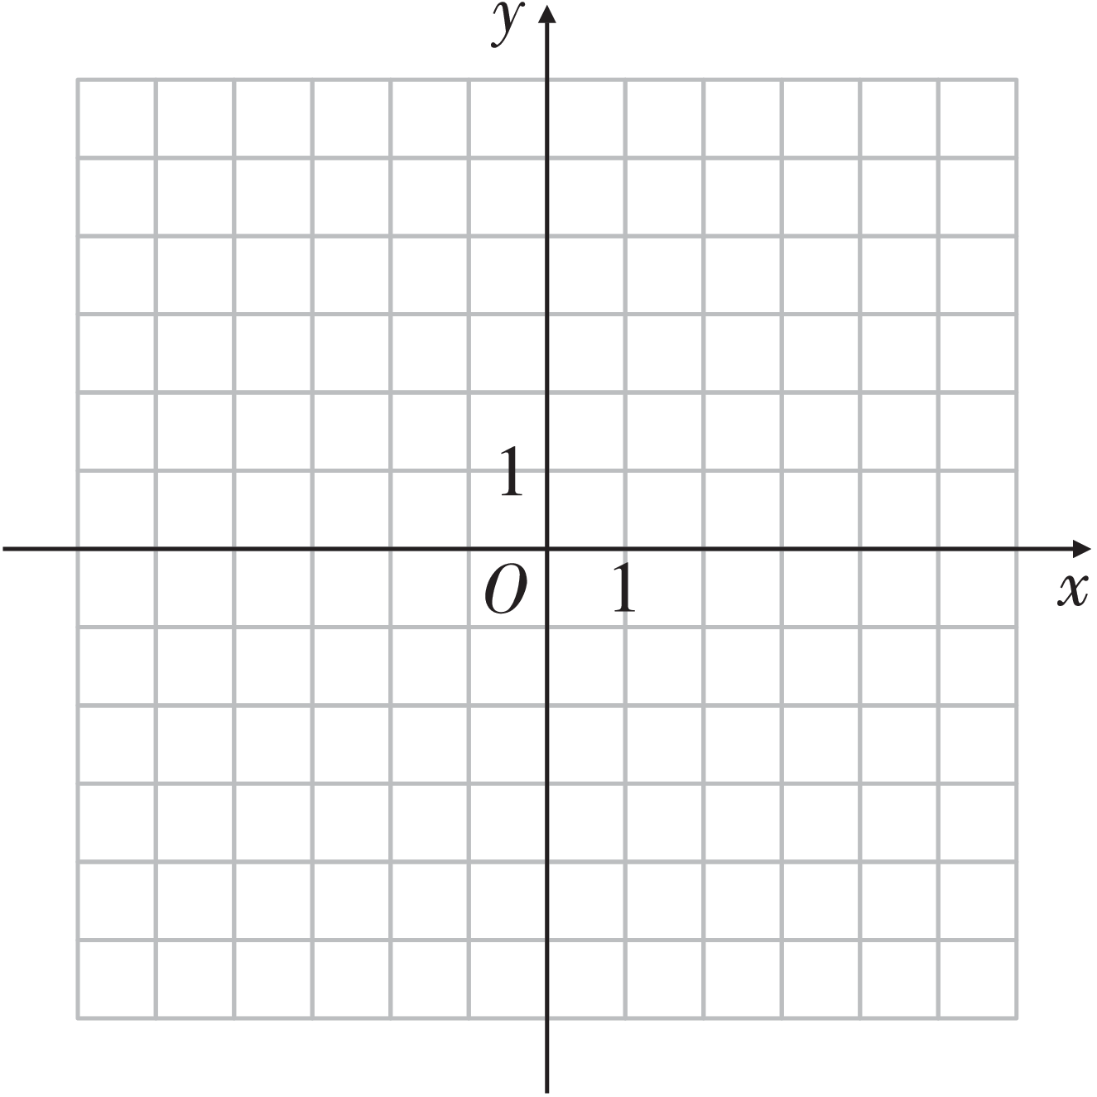
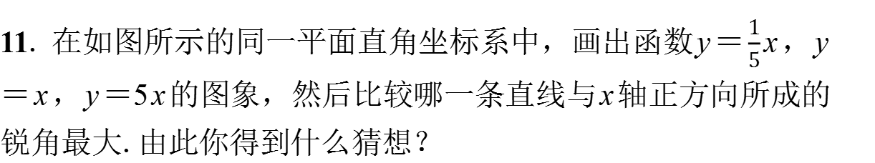
11. 在如图所示的同一平面直角坐标系中，画出函数 y ＝ $\frac{1}{5}$ x ， y
＝ x ， y ＝5 x 的图象，然后比较哪一条直线与 x 轴正方向所成的
锐角最大.由此你得到什么猜想？

Slide 12
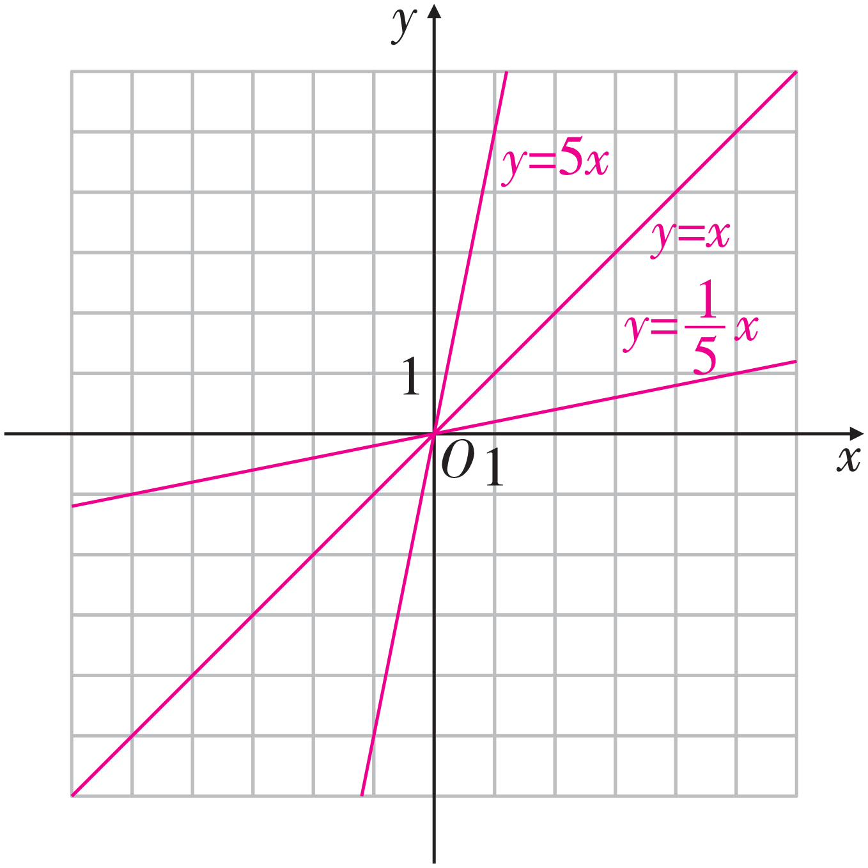
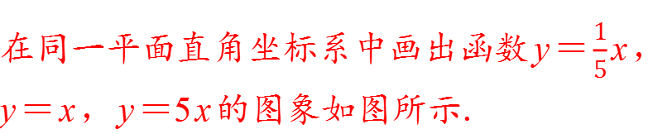
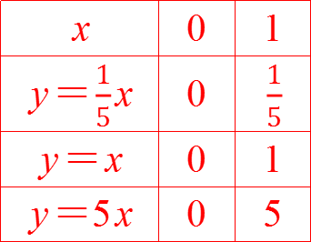
解：列表如下：
在同一平面直角坐标系中画出函数 y ＝ $\frac{1}{5}$ x ， y ＝ x ， y ＝5 x 的图象如图所示.
x | 0 | 1
y ＝ $\frac{1}{5}$ x | 0 | ​ $\frac{1}{5}$
y ＝ x | 0 | 1
y ＝5 x | 0 | 5
由以上三个函数的图象可知，函数 y ＝5 x 的图象与 x 轴正方向所成的锐角最大，由此猜想：正比例函数 y ＝ kx （ k ＞0）中， k 越
大，图象与 x 轴正方向所成的锐角越大.

Slide 13
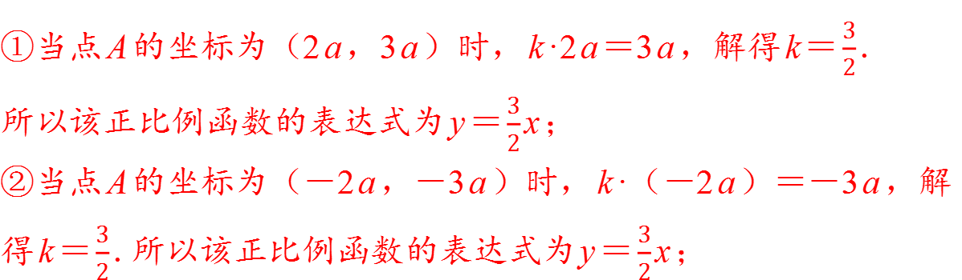
12. 已知点 A 在正比例函数的图象上，过点 A 作 x 轴的垂线，垂
足为 D . 若 AD ∶ OD ＝3∶2，求该正比例函数的表达式.
解：设 AD ＝3 a （ a ＞0）.由题意，得 OD ＝2 a .
设正比例函数的表达式为 y ＝ kx （ k ≠0）.
①当点 A 的坐标为（2 a ，3 a ）时， k ·2 a ＝3 a ，解得 k ＝ $\frac{3}{2}$ .
所以该正比例函数的表达式为 y ＝ $\frac{3}{2}$ x ；
②当点 A 的坐标为（－2 a ，－3 a ）时， k ·（－2 a ）＝－3 a ，解
得 k ＝ $\frac{3}{2}$ .所以该正比例函数的表达式为 y ＝ $\frac{3}{2}$ x ；

Slide 14
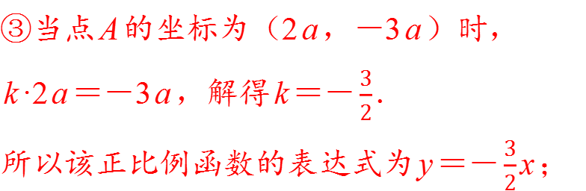
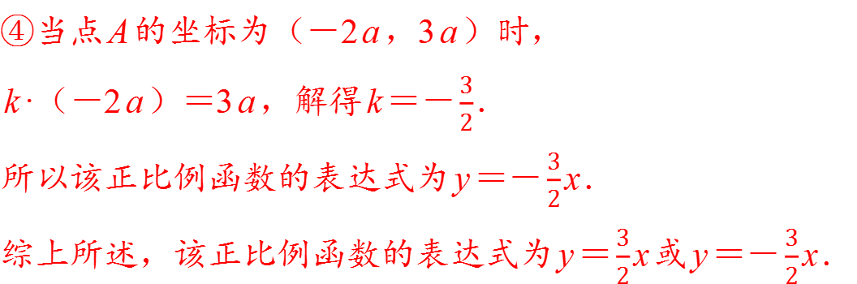
③当点 A 的坐标为（2 a ，－3 a ）时，
k ·2 a ＝－3 a ，解得 k ＝－ $\frac{3}{2}$ .
所以该正比例函数的表达式为 y ＝－ $\frac{3}{2}$ x ；
④当点 A 的坐标为（－2 a ，3 a ）时，
k ·（－2 a ）＝3 a ，解得 k ＝－ $\frac{3}{2}$ .
所以该正比例函数的表达式为 y ＝－ $\frac{3}{2}$ x .
综上所述，该正比例函数的表达式为 y ＝ $\frac{3}{2}$ x 或 y ＝－ $\frac{3}{2}$ x .

Slide 15

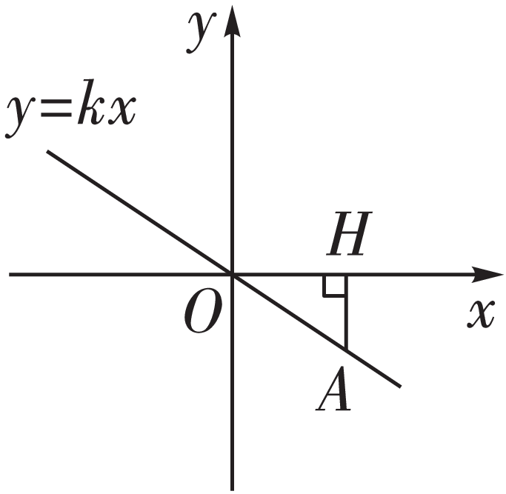
13. （选做）如图，已知正比例函数 y ＝ kx 经过点 A ，且点 A 在
第四象限，过点 A 作 AH ⊥ x 轴，垂足为 H . 若点 A 的横坐标为
3，且△ AOH 的面积为3.
（1）求该正比例函数的表达式.
（2）在 x 轴上能否找到一点 P ，使△ AOP 的面积为5？若能，
求出点 P 的坐标；若不能，请说明理由.

Slide 16
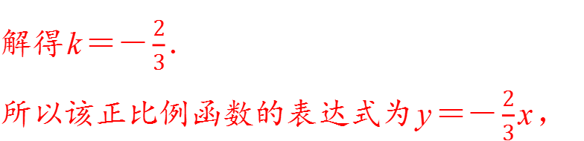
解：（1）因为点 A 在第四象限，点 A 的横坐标为3，且△ AOH
的面积为3，所以点 A 的纵坐标为－2.所以点 A 的坐标为（3，
－2）.
将点 A （3，－2）代入 y ＝ kx 中，得－2＝3 k ，
解得 k ＝－ $\frac{2}{3}$ .
所以该正比例函数的表达式为 y ＝－ $\frac{2}{3}$ x ，

Slide 17
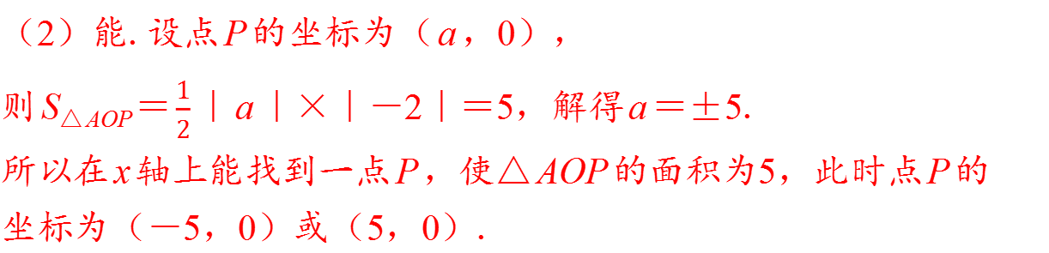
（2）能.设点 P 的坐标为（ a ，0），
则 S_{△ AOP} ＝ $\frac{1}{2}$ ｜ a ｜×｜－2｜＝5，解得 a ＝±5.
所以在 x 轴上能找到一点 P ，使△ AOP 的面积为5，此时点 P 的
坐标为（－5，0）或（5，0）.

Slide 18
演示完毕 谢谢观看

